Slide 1
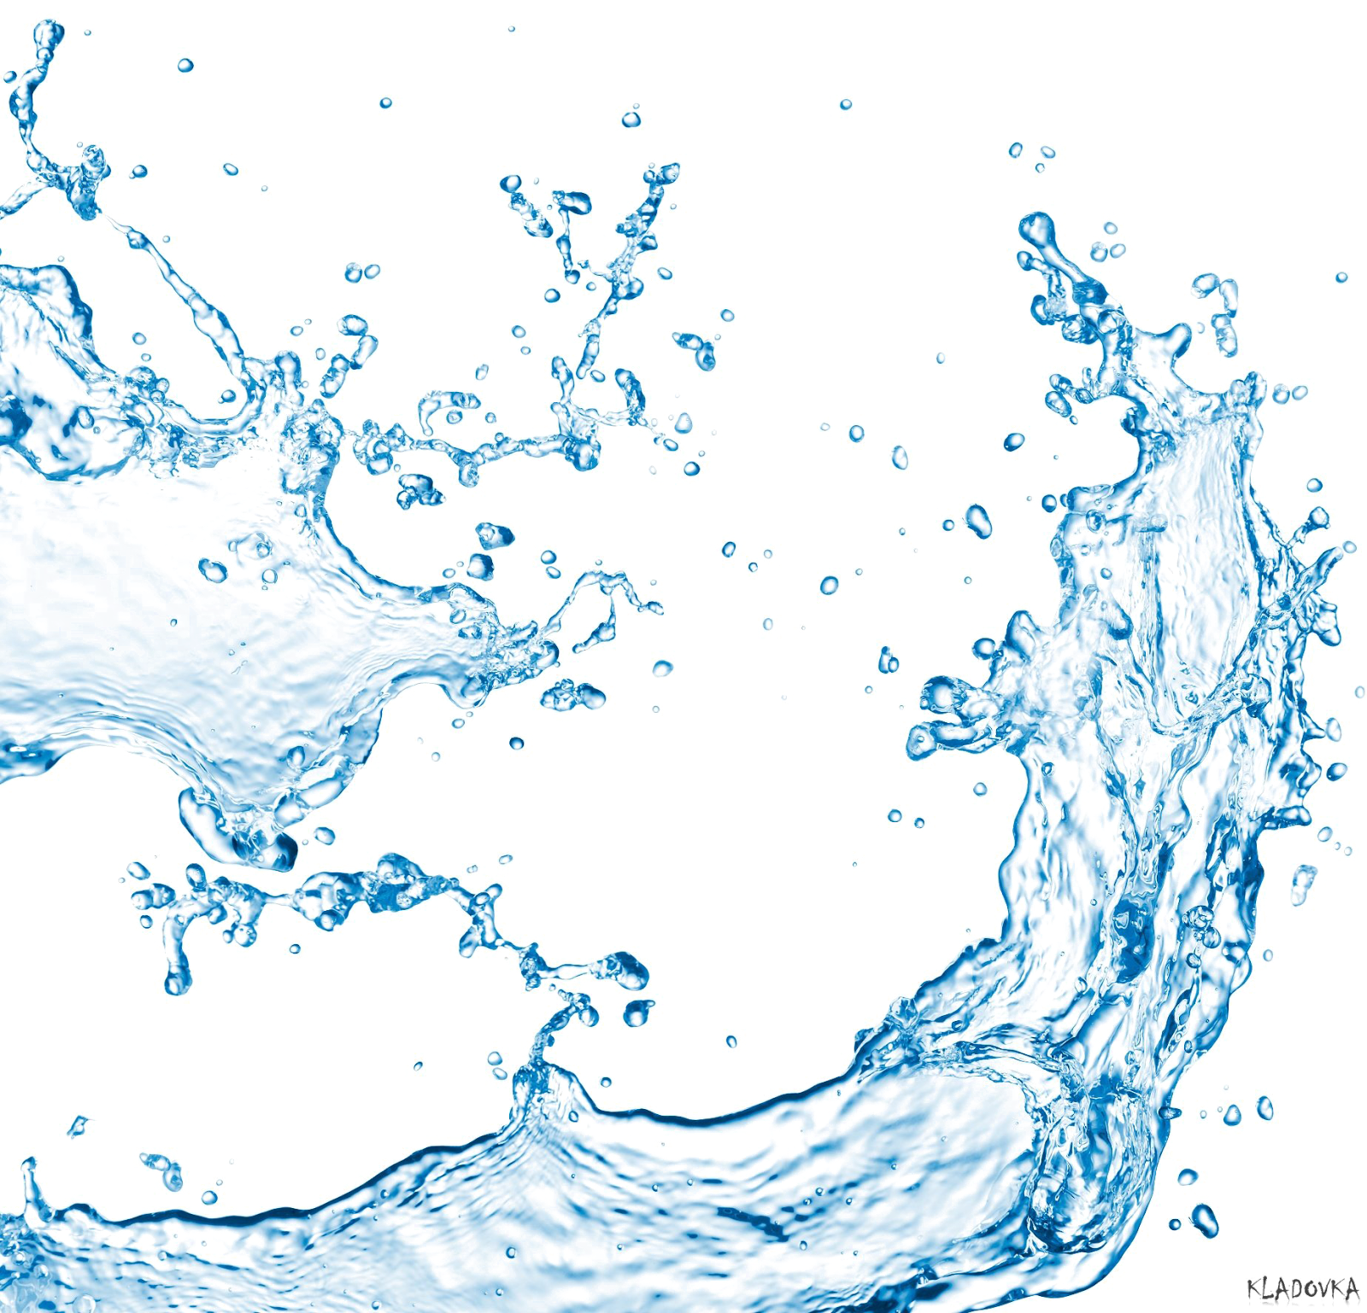


Системы очистки воды

Slide 2
резюме
03
Introduction
08
Технологическая вода
05
Принцип действия мембраны RO
12
Единицы в контейнере
06
Установка установки очистки воды
13
Шасси
07
Принцип коагуляции - флокуляция и пластинчатый графин
19
Очистка сточных вод
21
Стационарные установки для опреснения морской воды

Slide 3
WATERTECH, имеет более чем 30-летний опыт работы в этой очень технической области очистки воды.
Благодаря успеху международной водной деятельности WATERTECH имеет завидную репутацию благодаря реализации технологических проектов в Германии, Бельгии, Франции, Люксембурге, Алжире, Марокко, Тунисе, Экваториальной Гвинее , Конго, Руанда и Мали.
введение

Slide 4
WATERTECH выросла благодаря расширению спектра своих навыков и знаний, а также благодаря приобретению доли в компаниях, работающих в экологической отрасли, и поставщиках дополнительных услуг
Сильные стороны WATERTECH заключаются в разнообразии и разнообразии, которые WATERTECH может использовать в качестве главного контактора, поставщика оборудования, оператора и менеджера объекта. Специализация и знания водного сектора WATERTECH SA позволяют вмешиваться на всех этапах каждого проекта. От предварительного проектирования, выявления потребностей и трудностей, до окончательного приема «под ключ».

Slide 5
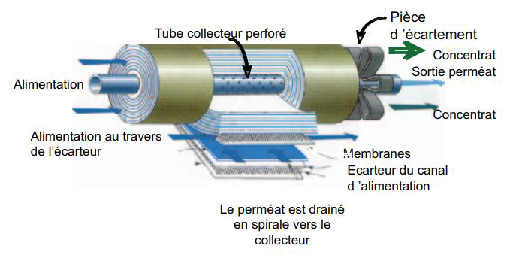
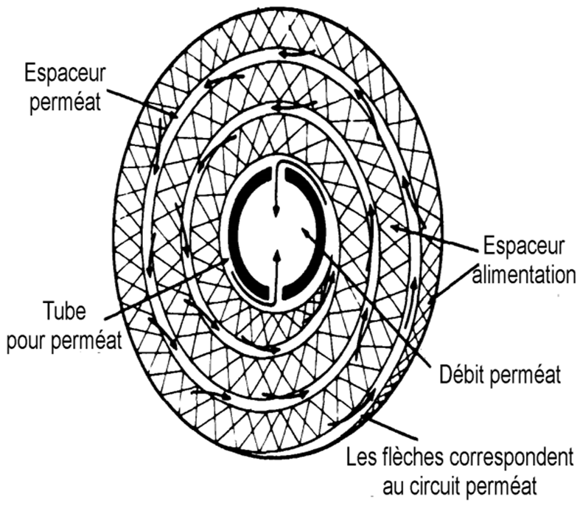
Принцип действия мембраны RO

Slide 6
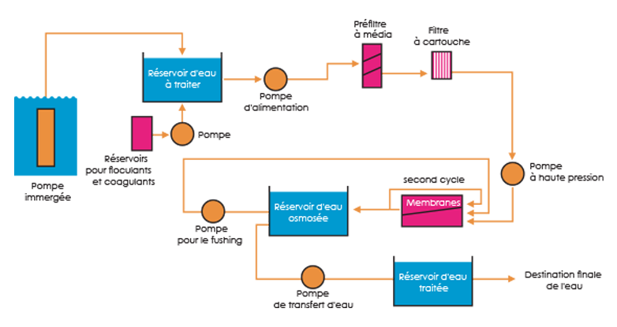
Установка установки очистки воды Installation

Slide 7
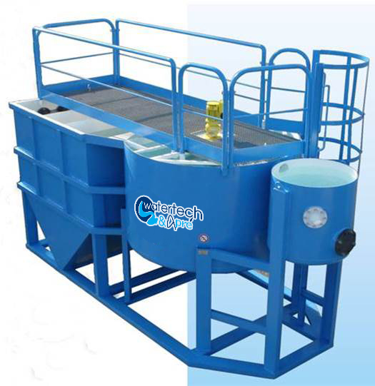
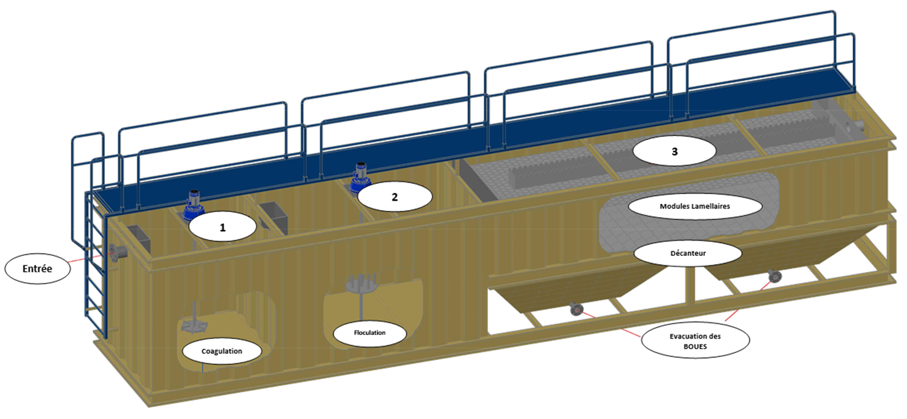
Принцип коагуляции - флокуляция и пластинчатый графин
Оборудование для борьбы с риском загрязнения воды многочисленное. В этом случае важно использовать до RO, принцип осветлителя перед обработкой, действующий по принципу пластинчатой ​​декантации против тока. Он используется в производстве питьевой воды или для повторного использования технической воды.

Slide 8
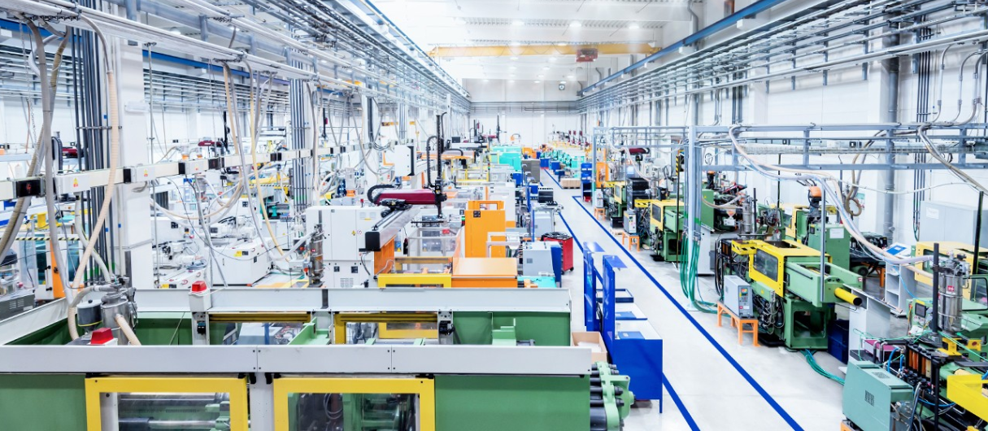
Технологическая вода
сельское хозяйство и садоводство
фармакопея и косметика
Microelectrical
питание
лечение поверхностей
энергии
химия
Textile
прачечная
Hапитки и газированные напитки
Питьевая вода
лаборатория
текстильный
сообщества
больницы
механический
автомобильный

Slide 9
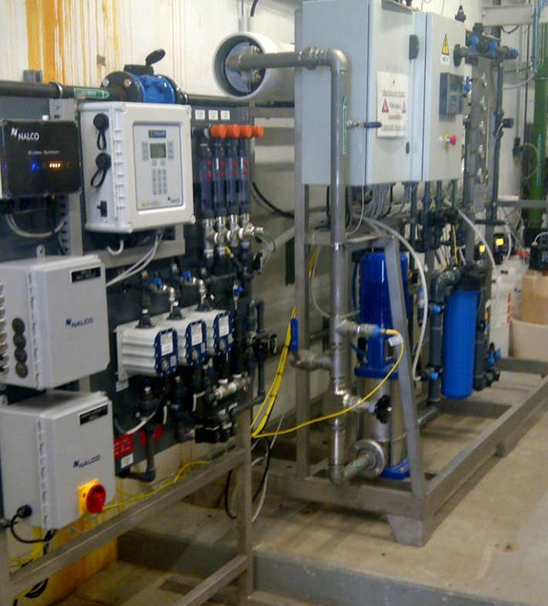
АГРО ФУД
Наша технология позволяет контролировать микробные и твердые частицы, агропродовольственная промышленность все чаще прибегает к фильтрации на картриджах, что позволяет получать технологическую воду без взвешенных веществ, коллоидов, вирусов, бактерий, эндотоксинов …

Slide 10
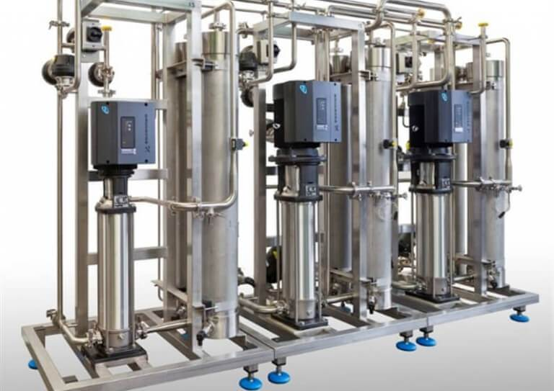
ФАРМАЦЕВТИЧЕСКАЯ
Вода играет много ролей в фармацевтической промышленности. Существует два вида воды, которые чаще всего используются: очищенная вода (EPUv) и вода для инъекций (EPPIv). Чтобы подготовить воду для фармацевтического применения, можно использовать много методов, включая ионный обмен, обратный осмос и электродионизацию.

Slide 11
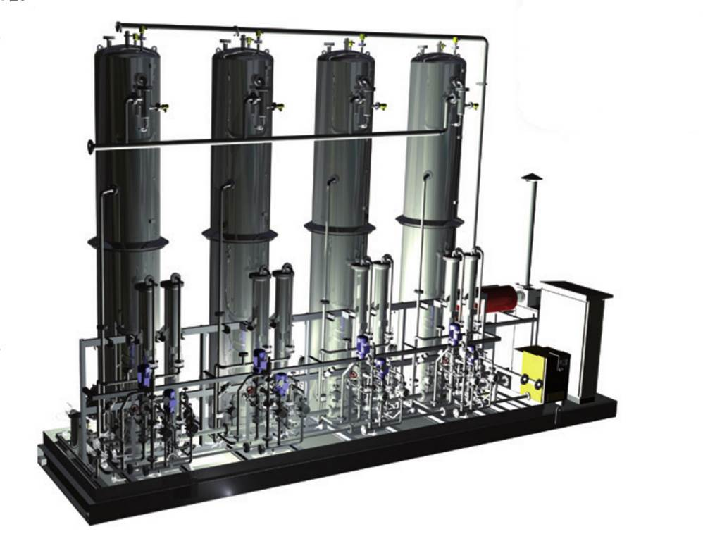
Промышленная рециркуляция воды
Для промышленных водоочистных или перерабатывающих заводов. Процесс позволяет очистить стоки, содержащие ХПК (химический кислородный спрос), твердые или растворимые. Этот инновационный процесс особенно подходит для микрозагрязнителей (стандарты RSDE), остатков лекарств, эндокринных разрушителей, фитосанитарных продуктов и т. Д.

Slide 12
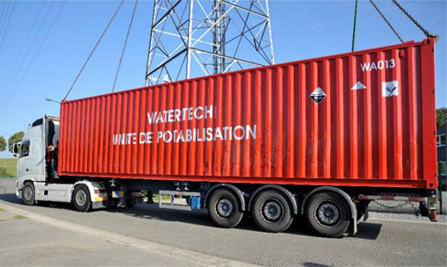

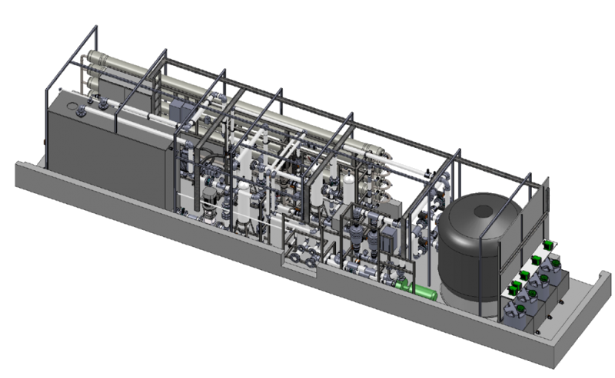
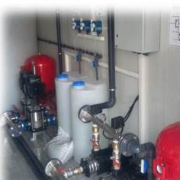
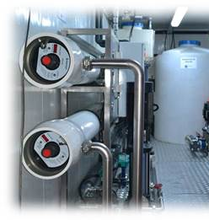
Контейнерные единицы

Slide 13
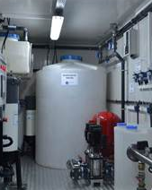
Мобильная установка для очистки воды WATERTECH на основе технологии обратного осмоса используется для очистки загрязненной и солоноватой воды из труб, озер, рек, колодцев и морской воды, которая используется для удаления: бактерий, опасных продуктов и избыточные соли, чтобы обеспечить питьевую воду для услуг и потребления человеком. Услуги: Потабилизационные установки производятся в контейнерах 20 или 40 футов или разделяются на несколько контейнеров в зависимости от требуемого потока питьевой воды. Очищенная вода может храниться в резервуаре внутри контейнера, в большем внешнем резервуаре или в резервуаре в другом контейнере. Насосы для питьевой воды установлены внутри контейнера. Контейнер оборудован кондиционером, изолирован и может быть оснащен генератором или фотоэлектрическими панелями или просто питаться от сети.

Slide 14
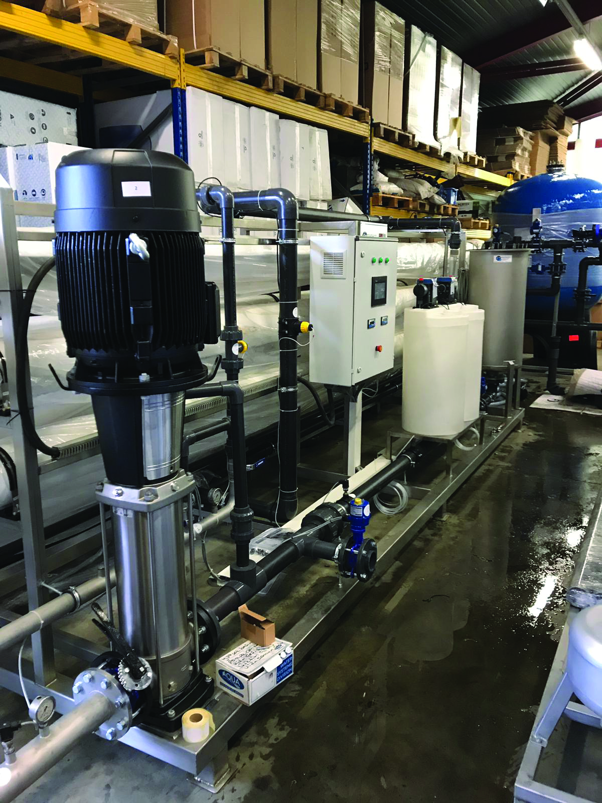
Шасси

Slide 15
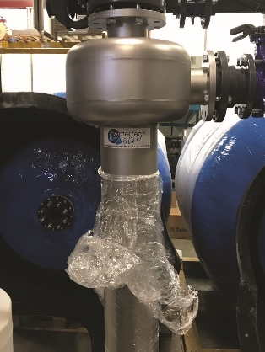

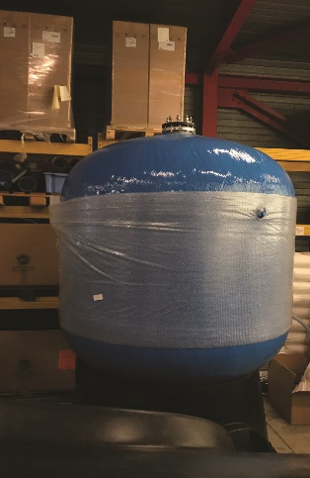
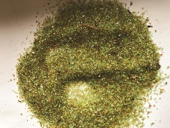
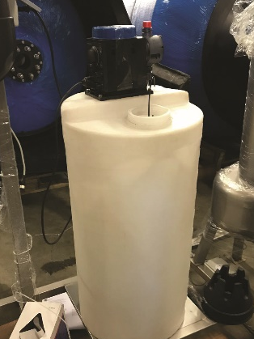
Разделительный фильтр
Грубая фильтрация при 100 микронах
AFG фильтр
Этот фильтр состоит из различных слоев шлифованного стекла и гравийной опоры, наложенной на резервуар.
Автоматический дозатор хлора
Устранение любых бактериологических загрязнений, которые могут засорить мембраны осмоса

Slide 16
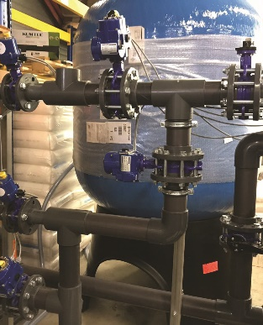
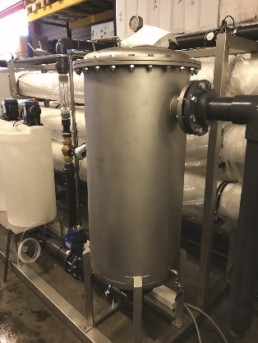
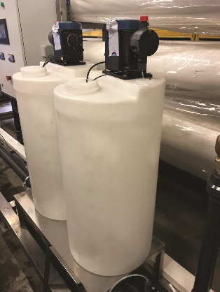
Система AFG была разработана для непрерывного потока и достаточно, обратная промывка предоставляется каждые 24-48 часов. Свободный объем, необходимый для этой фазы, составляет 40%. Интервал будет подтвержден при вводе в эксплуатацию. Различные этапы очистки этого фильтра будут выполняться автоматически
Картриджный фильтр После введения хлора и фильтрации картриджный фильтр удерживает остальную часть взвешенного материала с тонкостью 5 микрон. Это защитит оборудование установки обратного осмоса. Рентабельность этих картриджей зависит от частиц в суспензии. Если патроны насыщены, реле входного давления запустит сигнал тревоги низкого давления. Используя манометры на входе и выходе фильтра, можно отслеживать насыщенность.
Автоматический антидалентный дозатор
Избегать засорения мембран ионами Ca 2 или Mg 2 и солями Ca 2 Co 3 или Mg 2 Co 3

Slide 17
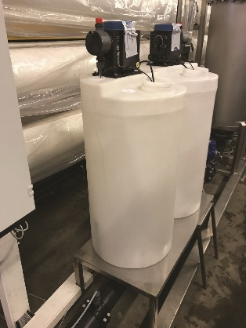
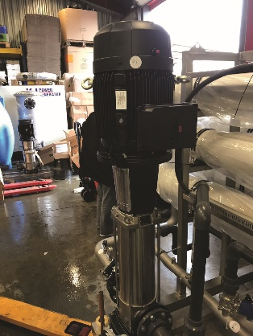
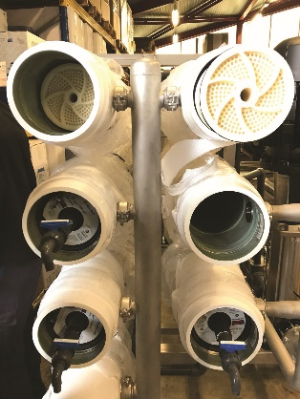
Автоматический дозатор бисульфата натрия
Нейтрализация хлора для предотвращения разрушения мембран
Насос высокого давления
Давление, необходимое для удаления воды, будет обеспечиваться насосом высокого давления. Блок рекуперации энергии будет встроен в контур высокого давления. Давление нагнетаемой воды (концентрат) очень высокое, оно будет перенаправлено в блок регенерации энергии для повышения давления, часть питательной воды будет находиться под давлением с этой нагнетательной водой, другая часть будет переполнена насосом.
Мембраны
Используемые мембраны спиральны и имеют высокую эффективность.

Slide 18
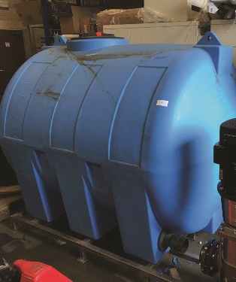
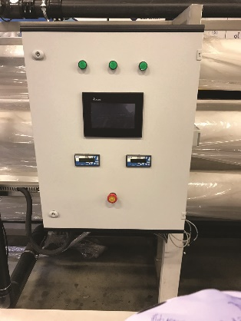
CIP бак и очистительный насос
Тип: вертикальный Grundfos Количество: 1 шт. Расход: 60 м3 / ч Давление: 3 бар Материал насоса: нержавеющая сталь Напряжение: 380 В 50 Гц Марка: Grundfos
Панель управления
Напряжение: 380В / однофазное + земля / 50 Гц. Защита: IP 55, стандарты AT.

Slide 19
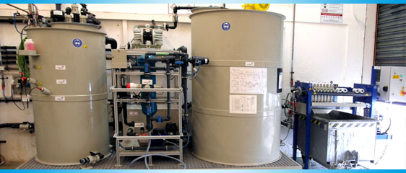
Очистка сточных вод

Slide 20
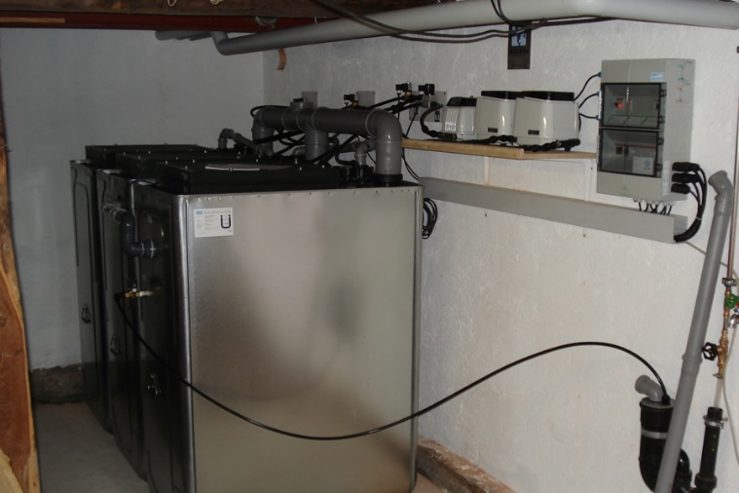
Для эффективной очистки сточных вод мы сначала анализируем ваши требования, советуем вам в глобальном масштабе, проектируем и производим систему для измерения.
WATERTECH SA имеет репутацию предлагать и поставлять полностью автоматические системы в компактном и компактном исполнении с соблюдением строгих стандартов для разрешения выбросов в окружающую среду.
Станция очистки сточных вод на основе осадков, флокуляции и осаждения
Мембранный биореактор (МБР)

Slide 21
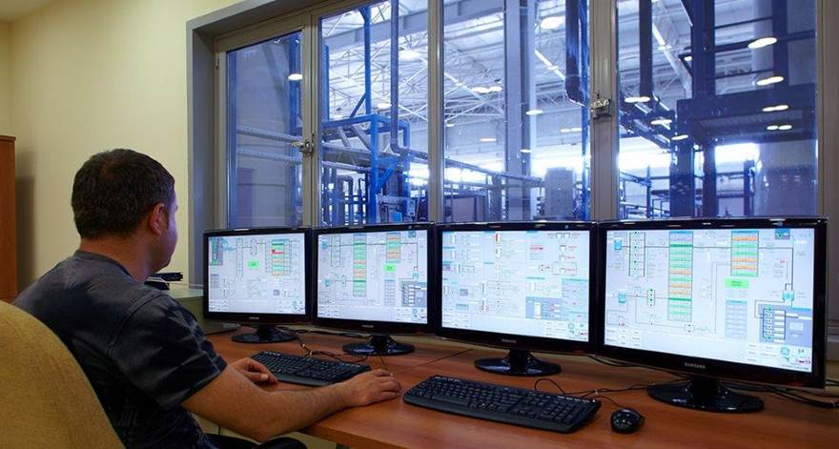
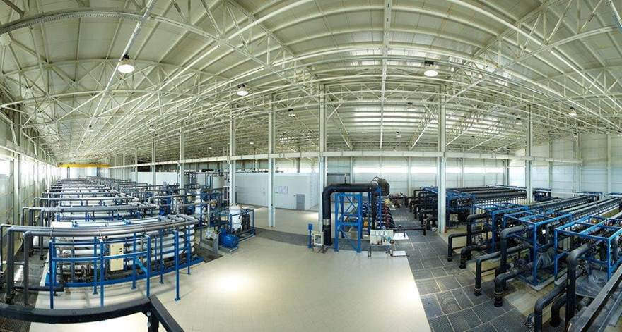
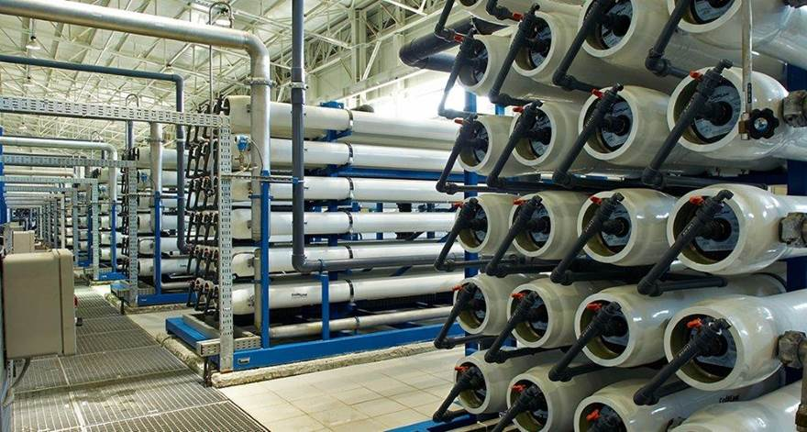
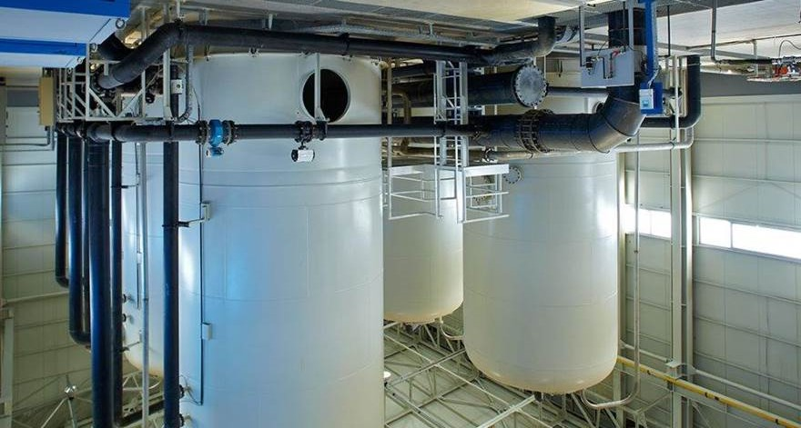
Стационарные установки для опреснения морской воды
Представленные приложения относятся к принципу обратного осмоса, который заключается в опреснении морской воды и солоноватой воды.

